Slide 1








Wave Time
300G
$
15:37
小
大

Slide 2


$ 384
0
0
날카로운 칼
0
0
$ 500
0
0
0
1 2 3 4 5
kg
칼 움직이는 속도가 느려집니다.

Slide 3
Large Middle Small
Z
C

Slide 4
재빠른 조준
목표를 포착했다.
조준하는 속도가 더 빨라집니다.
숙련된 조리사
이제는 익숙하죠.
퍼펙트 판정의 범위가 넓어집니다.
역세권
고양이들이 오기 힘들어졌네요.
고양이들의 이동 속도가 느려집니다.
1등급 고기
고기의 육질이 좋네요.
퍼펙트 판정 시 보너스가 증가합니다.
조미료
그래도 맛은 있네요.
배드 판정 시 패널티가 감소합니다.
외국산
외국산이 뭐 어때서?
고기의 구매 비용이 싸집니다.

Slide 5

kg

Slide 7
$ 100
$ 500
$ 900
$ 1300
$ 200
$ 600
$ 1000
$ 1400
$ 300
$ 700
$ 1100
$ 1500
$ 400
$ 800
$ 1200
$ 1600

Slide 8
Sold Out
L
M
S

Slide 9
P
E
R
F
E
C
T
G
O
O
D
B
A
D

Slide 10
L
E
A
C
R
SHOP
NEXT

Slide 11
FAIL….
SHOP
RETRY

Slide 12

R
E
D
I
C
T
X
ART
김민정
DESIGN
이규원
PROGRAM
박주형
SOUND
김윤성

Slide 13



Cat
Go, Back

Slide 14
START
CREDIT

Slide 15
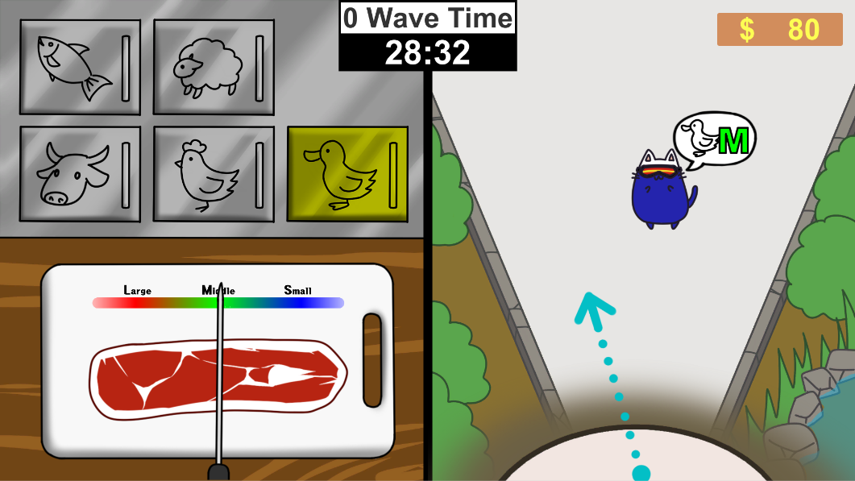
1
정육점으로 달려오는
고양이를 확인합니다.
이 고양이는 [오리 고기],
[중간 크기]를 원하는군요.

Slide 16
2
고양이가 원하는 고기가 있는
냉장고 칸이 노란색으로 표시됩니다. 눌러서 꺼내도록 합시다.

Slide 17
3
적당한 위치를 터치해서
도마에 놓인 고기를 자릅니다.

Slide 18
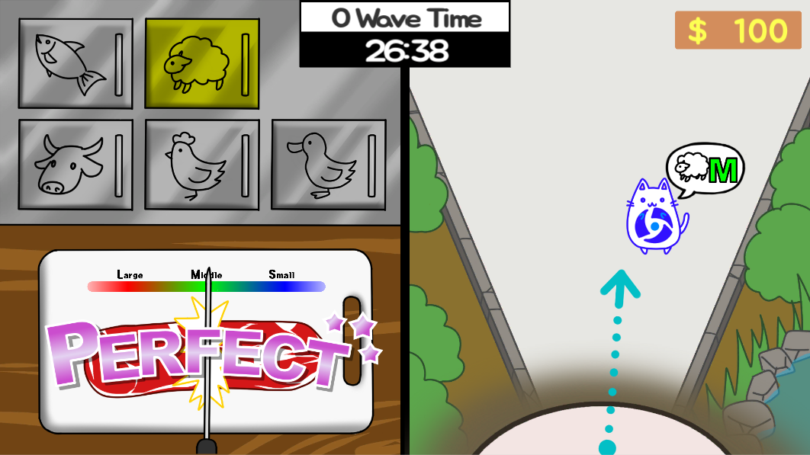
4
자른 위치에 따라 제대로 잘랐는지
판정을 해줍니다. 정확하게 자를수록
보상을 많이 줍니다.

Slide 19
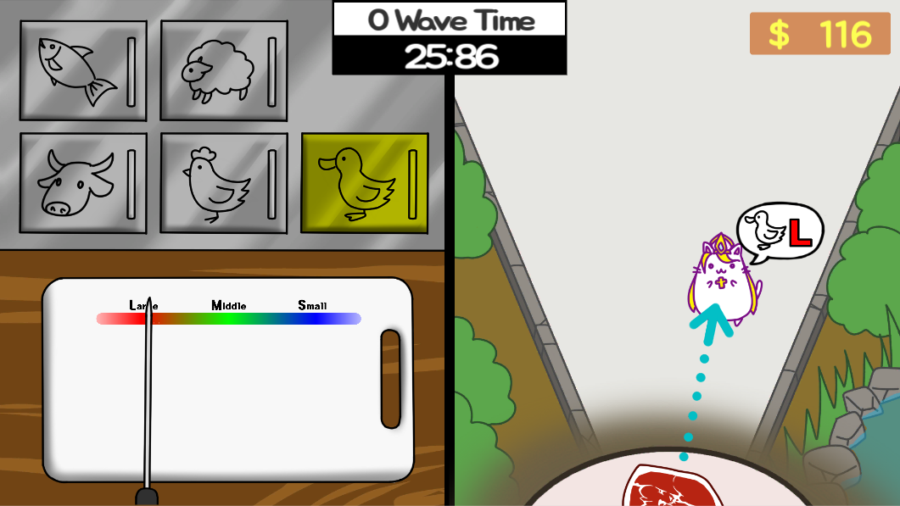
5
잘린 고기가 오른쪽 화면으로
넘어가고 타이밍에 맞춰서 화면을
터치하면 고기를 던질 수 있습니다.

Slide 20
SKIP

